Slide 1
Организация оценки по модели PISA в Ярославской области для школьных координаторов, организаторов в аудитории и технических специалистов. Обеспечение объективности исследования
Петрова Надежда Владимировна
Региональный координатор Оценки по модели PISA,
Заместитель начальника отдела сопровождения оценочных процедур ГУ ЯО ЦОиККО

Slide 2
Организация оценки по модели PISA

Slide 3
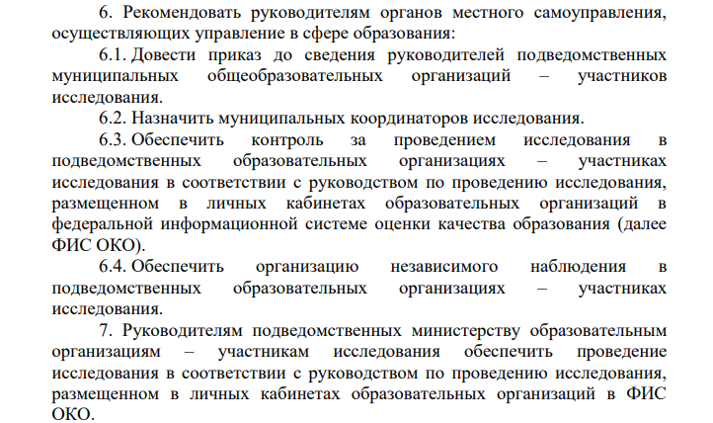

Slide 4
Оценка по модели PISA
ОО

Slide 5
Взаимодействие специалистов

Slide 6
Сроки проведения тестирования и анкетирования

Slide 7
Мероприятия по федеральному плану-графику
Даты согласования расписания с муниципальным координатором до 27 сентября

Slide 8
Система тестирования ФИС ОКО

Slide 10
Распределение времени на тестирование
В зависимости от кол-ва обучающихся, технической возможности возможно проведение 2-х сессий в день (от 1-3-х дней):
9.00 – 12.30
13.30-17.00

Slide 11
Распределение обучающихся по сессиям
Одной сессией считается тестирование и анкетирование в одно время в одной аудитории;
Для каждой отдельной сессии необходимо использовать отдельную бумажную копию «Формы участия» и «Протокола организатора»;
Количество бумажных «Форм участия» и «Протоколов организаторов» должно совпадать с количеством сессий в ОО (если потребуется дополнительная сессия, то плюс 1 форма и плюс 1 протокол);
Распределение обучающихся по аудиториям происходит заранее;

Slide 12
Роли сотрудников ОО – участников исследования
Школьный координатор – специалист ОО, отвечающий за организацию и проведение исследования в ОО:
1) за получение и обработку всех материалов исследования и передачу результирующих материалов федеральному организатору;
2) контактное лицо для регионального координатора и федерального организатора;
3) сотрудник контролирующий работу организатора в аудитории и технического специалиста ОО
Организатор в аудитории – специалист, проводящий тестирование и анкетирование обучающихся в назначенный день в назначенной аудитории по предоставленному сценарию.
Технический специалист – сотрудник ОО, отвечающий за бесперебойную работу компьютерной техники и программного обеспечения во время проведения тестирования и анкетирования обучающихся.

Slide 13
Материалы, необходимые для проведения исследования
Материалы | Назначение
Соглашение о неразглашении данных (необходимо распечатать) | Обеспечение конфиденциальности данных
Форма «Список обучающихся» (заполнили в ФИС ОКО) | Материалы Диагностика компьютерной техники для проведения тестирования и анкетирования обучающихся
 | Формирование списка обучающихся ОО, соответствующих критериям участия в исследовании, для дальнейшего формирования внутришкольной выборки
Форма участия в исследовании «Оценка по модели PISA» (необходимо распечатать) | Формирование внутришкольной выборки
Форма «Логины и пароли для обучающихся» (необходимо распечатать) | Обеспечение обучающихся реквизитами доступа к Системе тестирования
Форма «Логины и пароли для администрации ОО» (необходимо распечатать) | Обеспечение администрации ОО реквизитами доступа к Системе тестирования
Протокол организатора (необходимо распечатать) | Фиксирование времени начала и окончания тестирования и анкетирования, перерывов, количества участников исследования, нарушений или их отсутствие
Бумажный протокол наблюдателя (необходимо распечатать) | Фиксирование результатов наблюдения за ходом исследования, нарушений или их отсутствие
Электронный протокол наблюдателя
Электронный протокол проведения | Формирование свода данных из Форм участия и Протоколов организатора в аудитории для передачи информации федеральному организатору

Slide 14
Обязанности школьного координатора

Slide 16
Составление расписания сессий
Даты проведения основных сессий: с 9 по 20 октября 2023 года;
Время проведения сессий: 9:00 — 12:30 13:30 — 17:00;
Проведение тестирования и анкетирования возможно в течение нескольких дней подряд;
Форма с расписанием публикуется в личном кабинете ОО; заполняется и загружается в ФИС ОКО школьным координатором; мониторинг загрузки осуществляет региональный координатор;

Slide 17
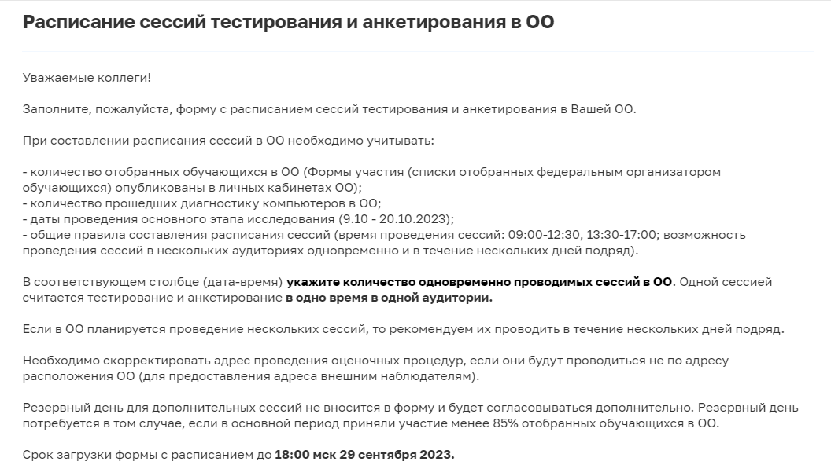
Составление расписание сессий

Slide 18
Коэффициент участия
Если в исследовании приняли участие менее 85% обучающихся, отобранных федеральным организатором (из Формы участия), необходимо запланировать проведение дополнительных сессий;
Форма для внесения расписания дополнительных сессий будет опубликована в ФИС ОКО дополнительно и только для ОО, в которых запланированы дополнительные сессии;
Даты проведения дополнительных сессий: с 23 по 27 октября 2023 года

Slide 19
Подготовка материалов
Все материалы, необходимые для проведения исследования, размещаются в личном кабинете ОО в ФИС ОКО в разделе «Оценка по модели PISA»:
Руководство по проведению исследования;
Сценарий проведения;
Форма «Список обучающихся»;
Форма участия со списком отобранных обучающихся;
Логины и пароли обучающихся и ссылка для входа в Систему тестирования (в 07.00 по местному времени в день проведения первой сессии в ОО);
Необходимо внести ФИО, распечатать файл и разрезать на отдельные бланки для каждого обучающегося;
ВНИМАНИЕ! Каждая учетная запись обучающегося (логин и пароль) может быть использована только один раз.
Протокол организатора;
Протокол наблюдателя;
Реквизиты доступа в систему тестирования для администрации ОО для прохождения анкетирования;
Соглашение о неразглашении данных.

Slide 20
Для организатора в аудитории

Slide 21
Для внешних наблюдателей

Slide 22
Обеспечение конфиденциальности
Все специалисты в ОО должны подписать соглашение о неразглашении данных и обеспечить конфиденциальность материалов исследования;
Задания тестов и вопросы анкет нельзя копировать. НЕ допускается осуществлять фото- или видеосъемку во время тестирования;
Во время проведения тестирования и анкетирования обучающихся в аудитории могут находиться только организатор, технический специалист, школьный координатор (при необходимости);
В аудитории необходимо присутствие внешнего наблюдателя, назначенного региональным координатором.

Slide 23
Организация и проведение тестирования и анкетирования обучающихся в системе тестирования ФИС ОКО
Во время проведения сессии школьный координатор может находиться в аудитории, где проходит сессия (если имеется такая необходимость);
Контролирует и обеспечивает порядок проведения оценочной процедуры;
Принимает решения по внештатным ситуациям; при необходимости обращается к региональному координатору (или к федеральному организатору – если не удалось решить вопрос с региональным координатором);
Контролирует прибытие внешних наблюдателей.

Slide 24
После завершения оценочной процедуры
Предоставляет внешнему наблюдателю компьютер для заполнения ими «Электронного протокола наблюдателя»;
Заполняет Электронный протокол проведения (на основании заполненного бумажного Протокола организатора).

Slide 25
Организация и проведение анкетирования администрации ОО
Анкетирование администрации ОО проводится в Системе тестирования;
Логины и пароли для администрации публикуются в личном кабинете ОО в ФИС ОКО;
Анкета заполняется директором или заместителем директора ОО в период с 9 по 27 октября 2023 г.;
При заполнении анкеты предусмотрена возможность вернуться по кнопке «Назад» к предыдущим вопросам и изменить свой ответ;
После нажатия на кнопку «Завершить тест» открыть анкету для редактирования невозможно

Slide 26
Интерфейс

Slide 27
Мониторинг сохранения результатов
СТАТУСЫ:
Новый: обучающийся вошел в тест/анкету, но не выполнил ни одного задания
В работе: обучающийся находится в процессе выполнения теста/анкеты (не нажата кнопка «Завершить тест»)
Завершен: обучающийся завершил тест/анкету, результат сохранен в системе

Slide 28
Электронный протокол

Slide 29
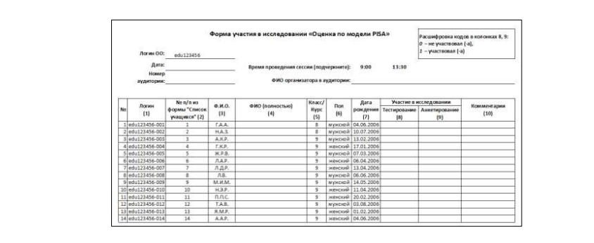
Бумажные формы участия
Необходимо распечатать в соответствии с количеством запланированных сессий;
Заполняется организатором в аудитории;
В столбец (4) необходимо внести фамилию, имя, отчество обучающихся ПОЛНОСТЬЮ;
В столбцах (8) и (9) ставится отметка об участии - 1 или отсутствии – 0 ;
В столбце (10) вносится комментарий, если обучающийся отсутствовал

Slide 30
Организатор в аудитории

Slide 31
Организатор в аудитории

Slide 32
Правила проведения исследования
Если организатор в аудитории уже приступил к зачитыванию Сценария проведения, опоздавшие обучающиеся в аудиторию НЕ ДОПУСКАЮТСЯ;
Обучающимся запрещено покидать аудиторию без крайней необходимости;
Если обучающийся не может завершить тестирование/анкетирование (например, по причине плохого самочувствия) или должен покинуть аудиторию на какое-то время, организатор в аудитории должен собрать предоставленные ему материалы (бланк с учетными данными, ручку, черновики и т. д.);
Обучающимся запрещено приносить с собой в аудиторию какие-либо материалы, включая книги или калькуляторы;
В случае необходимости организатор в аудитории может предоставить обучающимся черновики. Запрещено выносить черновики из аудитории. После завершения сессии организатор в аудитории должен собрать черновики и утилизировать их.

Slide 33
Правила проведения исследования
Организатор в аудитории не может оказывать обучающимся какую-либо помощь при тестировании, но может отвечать на вопросы обучающихся, связанные с анкетированием;
Если обучающиеся завершили тест раньше времени, организатор в аудитории должен попросить их перепроверить свои ответы/ подождать остальных. По решению ОО возможно организовать отдельную аудиторию для обучающихся, закончивших тестирование раньше других во избежание нарушения тишины и порядка;
Во время проведения сессии в аудитории могут находиться организатор в аудитории, внешние наблюдатели, технический специалист (при необходимости), школьный координатор (при необходимости);
В целях обеспечения конфиденциальности запрещается копирование, фотографирование или видеосъемка материалов исследования!
Завершает заполнение бумажной Формы участия;
Заполняет бумажный Протокол организатора

Slide 34
ВАЖНО!
Необходимо проверить у каждого обучающегося, завершен ли тест (нажата ли кнопка «Завершить тест»). В случае если тест не закрыт обучающимся (кнопка «Завершить тест» не нажата), это делает организатор в аудитории (с помощью технического специалиста, при необходимости)

Slide 35
Технический специалист

Slide 36
Внешний наблюдатель

Slide 37
Помощь

Slide 38
Важные моменты
Будет обучающее видео для координаторов ОО по заполнению электронного протокола;
До окончания основных сессий необходимо будет предоставить федеральному организатору сведения о назначенных дополнительных сессиях (если возникнет необходимость);
Не забывать учитывать в распределении +1 резервный компьютер;
Если адреса проведения сессий отличаются (их несколько) необходимо сообщить региональному координатору и через него федеральному организатору;
Возможно увеличение количества ПК;
Планируется проведение социологического опроса среди родителей и педагогов ОО – участников исследования

Slide 39
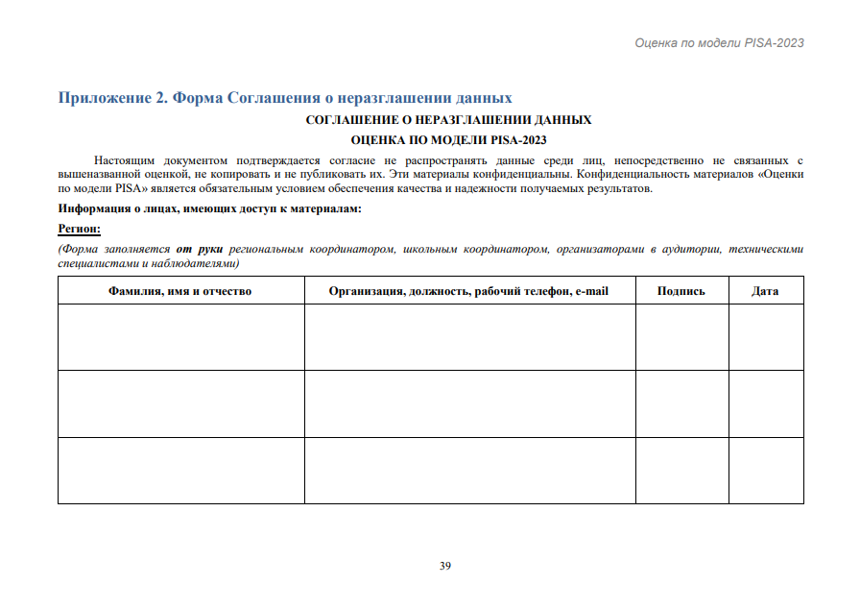
Обеспечение конфиденциальности
Все задействованные специалисты в ОО должны подписать соглашение о неразглашении
Все материалы исследования (задания тестов, анкеты, формы для заполнения, учетные данные,) строго конфиденциальны. Все формы и материалы должны храниться в надежном месте и быть уничтоженными, когда федеральный организатор попросит об этом

Slide 40
Бумажный протокол наблюдателя

Slide 41
Электронный протокол

Slide 42
Контакты регионального координатора
ГУ ЯО ЦОиККО
Петрова Надежда Владимировна
Тел.: 8 (4852) 289-066
Тел.: 8 (4852) 287-298
Тел.: +7 901 174 08 02
petrovanv@coikko.ru

